Slide 1
BÀI HỌC ĐƯỜNG ĐỜI ĐẦU TIÊN
TRƯỜNG THCS LÊ VĂN THIÊM
Trích “Dế mèn phiêu lưu kí” - Tô Hoài

Slide 2
Nội dung bài học
I
II
III
Tìm hiểu chung
Tổng kết
Tìm hiểu chi tiết

Slide 3
I. TÌM HIỂU CHUNG

Slide 4
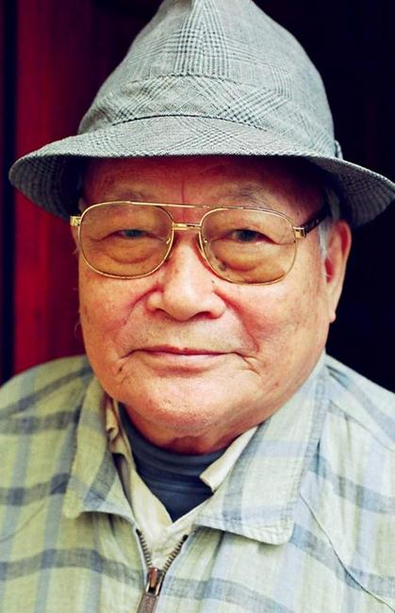
01
TÁC GIẢ
1920 - 2014

Slide 5
Tô Hoài
CUỘC ĐỜI
QUÊ: HÀ NỘI
TÊN KHAI SINH: NGUYỄN SEN

Slide 6
Tô Hoài
SỰ NGHIỆP SÁNG TÁC
Viết văn từ trước năm 1945
Khối lượng tác phẩm đồ sộ với nhiều thể loại phong phú
Nhà văn có vốn sống rất phong phú, năng lực quan sát và miêu tả tinh tế, lối văn giàu hình ảnh, nhịp điệu, ngôn ngữ chân thực, gần gũi với đời sống.

Slide 7



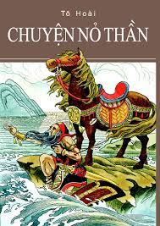
Một số tác phẩm

Slide 8

02
TÁC PHẨM

Slide 9
THỂ LOẠI
TRUYỆN ĐỒNG THOẠI
1951: CON DẾ MÈN
1954 gộp 2 tác phẩm
XUẤT XỨ
“Dế Mèn phiêu lưu kí”

Slide 10

Bài học đường đời đầu tiên
Xuất xứ
Văn bản được trích từ chương I của “Dế Mèn phiêu lưu kí”
Notes:
Được dịch ra 40 thứ tiếng trên thế giới, tái bản nhiều lần
Đây là tác phẩm đặc sắc và nổi tiếng nhất của Tô Hoài

Slide 11
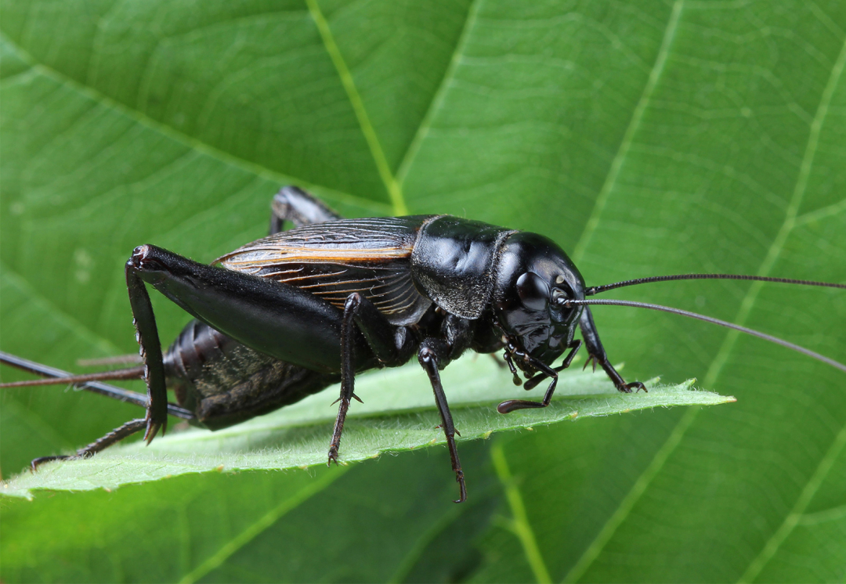
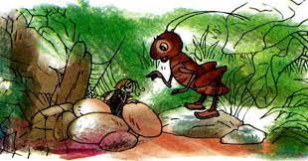
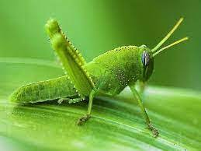
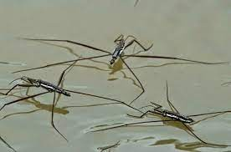
Dế Mèn và Dế Choắt
Dế Mèn
Gọng Vó
Cào cào

Slide 12
Bố cục
1
2
3
Miêu tả vẻ đẹp cường tráng của Dế Mèn
Câu chuyện về người hàng xóm của Dế Mèn là Dế Choắt
Dế Mèn trêu chị Cốc dẫn đến cái chết thương tâm của Dế Choắt. Dế Mèn rút ra bài học đường đời đầu tiên

Slide 13
II. TÌM HIỂU CHI TIẾT

Slide 14

1. Người kể chuyện và ngôi kể
- Người kể chuyện: Dế Mèn – xưng “tôi”
- Ngôi kể: ngôi thứ nhất
Tác dụng
+ Tạo sự chân thực gần gũi
+ Câu chuyện trở nên chân thực sống động
+ Dễ dàng biểu hiện tâm trạng, ý nghĩ, thái độ của nhân vật đối với những gì xảy ra xung quanh mình và đối với chính mình

Slide 15
2. Ngoại hình, hành động, tính cách của Dế Mèn
NHIỆM VỤ: HOÀN THÀNH PHIẾU HỌC TẬP
Chú ý: quan sát đoạn 1
TỪ ĐÓ EM CÓ NHẬN XÉT GÌ VỀ NHÂN VẬT DẾ MÈN?

Slide 16
2. Ngoại hình, hành động, tính cách của Dế Mèn
Dế Mèn tự miêu tả hình thức của mình (Ngoại hình) | Cử chỉ, hành động | Tính cách
– Càng: mẫm bóng – Vuốt: cứng, nhọn hoắt – Cánh: dài chấm đuôi – Toàn thân: nâu bóng mỡ soi gương được và ưa nhìn – Răng: đen nhánh – Đầu: to, nổi từng mảng – Râu: dài, uốn cong | – co cẳng lên đạp phanh phách, đi bách bộ – đi đứng oai vệ, làm điệu, nhún chân, rung râu – nhai ngoàm ngoạp như hai lưỡi liềm máy làm việc – trịnh trọng, khoan thai đưa cả hai chân lên vuốt râu. – cà khịa với tất cả mọi người trong xóm – quát Cào Cào , đá ghẹo anh Gọng Vó. | – Yêu đời, tự tin – Kiêu căng, xốc nổi, tự phụ, không coi ai ra gì, hợm hĩnh, thích ra oai.

Slide 17
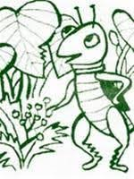
2. Ngoại hình, hành động, tính cách của Dế Mèn
Ưu điểm: cường tráng, khỏe mạnh, tự tin, đầy sức sống
Nhược điệm: kiêu ngạo, hung hang, hay bắt nạt kẻ yếu
NGHỆ THUẬT
+ Miêu tả loài vật tinh tế, sinh động
+ Sử dụng từ ngữ đặc sắc: nhiều tính từ, động từ mạnh, từ láy, biện pháp nghệ thuật so sánh, nhân hóa; trí tưởng tượng phong phú

Slide 18
3. Lời nói, thái độ của Dế Mèn
Cách xưng hô của DM với DC
Lời DM miê tả ngoại hình, tính nết của DC
Lời DM nhận xét về hang ở của DC
Lời từ chối của DM khi DC mong muốn được giúp đỡ

Slide 19
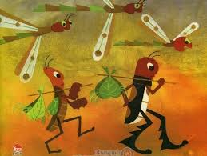
3. Lời nói, thái độ của Dế Mèn
Cách xưng hô của DM với DC
+ “ta – chú mày”
+ đặt tên Dế Choắt -> chế diễu, trịch thượng

Slide 20
- Lời DM miêu tả ngoại hình tính nết của DC
Người gầy gò, dài lêu nghêu như gã nghiện thuốc phiện
Cánh chỉ ngắn củn đến giữa lưng, hở cả mảng xương sườn
Đôi càng bè bè, nặng nề trông đến xấu
Râu ria cụt có một mẩu
Tình nết: ăn xổi ở thì, có lớn mà không có khôn
Mặt mũi lúc nào cũng ngẩn ngẩn ngơ ngơ
-> NGHỆ THUẬT: từ láy tượng hình, so sánh, thành ngữ (Ăn sổi ở thì)
-> HÌNH ẢNH DẾ CHOẮT: ốm yếu, gầy gò, thảm hại, xấu xí

Slide 21
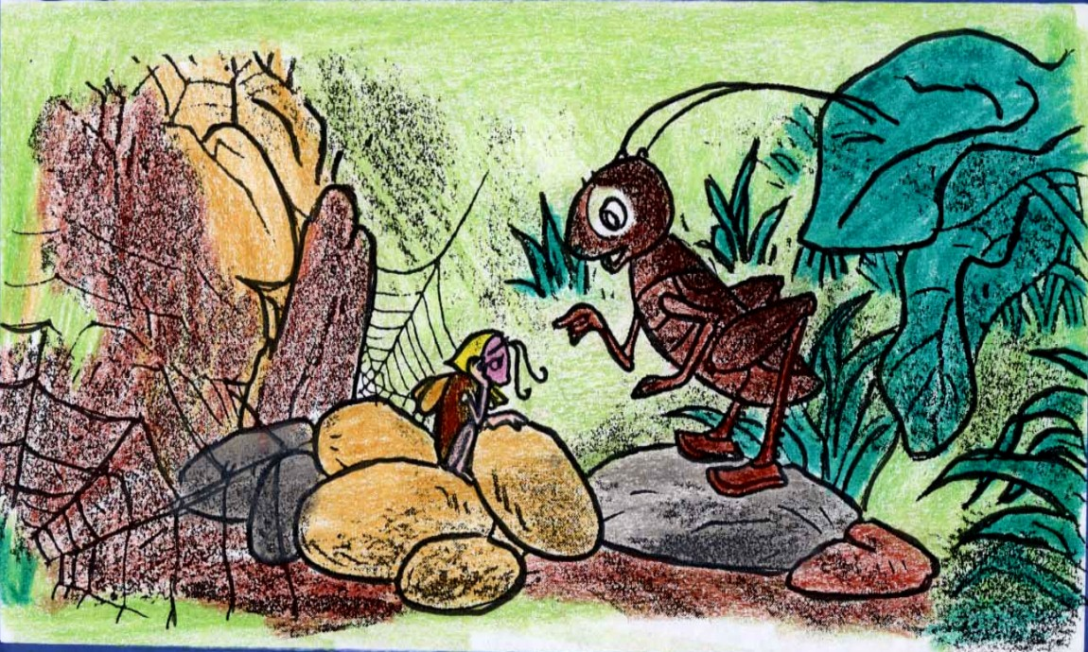
3. Lời nói, thái độ của Dế Mèn
Lời DM nhận xét về hang ở của DC
+ hang bới nông sát mặt đất
+ luộm thuộm, bề bộn
+ cẩu thả, tuềnh toàng
Hức! Thông ngách sang nhà ta? Dễ nghe nhỉ! Chú mày hôi như cú mèo thế này, ta nào chịu được. Thôi, im cái điệu hát mưa dầm sùi sụt ấy đi! Đào tổ nông thì cho chết!
Lời từ chối của DM khi DC mong muốn được giúp đỡ
+ Lời từ chối phũ phàng

Slide 22
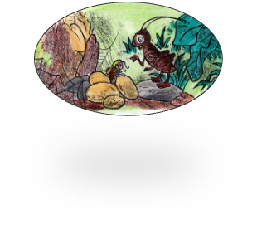
3. Lời nói, thái độ của Dế Mèn
Thái độ ngạo mạn, chê bai, coi thường người khác
Dế Mèn ích kỉ, hẹp hỏi, vô tình, thờ ơ, lạnh lùng trước hoàn cảnh khốn cùng của đồng loại
Notes:
Khi miêu tả bản thân thì DM dùng những từ ngữ tốt đẹp để nâng tầm bản thân lên tự khen ngợi chính mình
Khi miêu tả Dế Choắt thì DM chỉ nhìn thấy khuyết điểm => cách đánh giá cảm tính, không khách quan => bài học về cái nhìn – về sự khiêm tốn

Slide 23
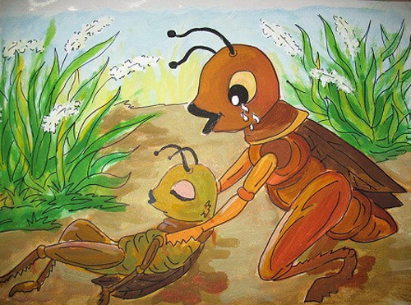
4. Cảm xúc, suy nghĩ của Dế Mèn
Nguyên nhân
Vì DM trêu chị Cốc, chị Cốc nổi giận nên đã mổ chết DC để trút giận
Thái độ của Dế Choắt trước khi chết
Không hề trách móc mà còn ân cần khuyên nhủ: Ở đời mà có thói hung hăn bậy bạ, có óc mà không biết nghĩ sớm muộn rồi cũng mang vạ vào mình đấy
Dế Choắt là người tuy ốm yếu, nhỏ bé nhưng lại hiền lành, lương thiện, biết tôn trọng người khác, bao dung, vị tha, nhân hậu

Slide 24
4. Cảm xúc, suy nghĩ của Dế Mèn
Diễn biến tâm lí, thái độ của Dế Mèn
+ Bụng nghĩ thú vị
+ Sợ hãi khi nghe chị Cốc mổ Choắt “Khiếp nằm im thin thít
+ Bàng hoàng, ngớ ngẩn vì hậu quả không lường hết được
+ Hốt hoảng, lo sợ, bất ngờ vì cái chết và lời khuyên của Dế Choắt
+ Ân hận, hối lỗi, vừa thương vừa ăn năn
Có sự biến đổi tâm lí: từ thái độ kiêu ngạo, hống hách sang ăn năn, hối hận
Dế Mèn còn có tình cảm đồng loại và biết ăn năn, hối lỗi
Nghệ thuật miêu tả tâm lí nhân vật sinh động, hợp lí

Slide 25

5. Dế Mèn rút ra bài học đường đời đầu tiên
Ở đời mà có thói hung hăn bậy bạ, có óc mà không biết nghĩ sớm muộn rồi cũng mang vạ vào mình đấy
Bài học về thói kiêu căng
Kiêu căng có thể làm hại người khác khiến mình phải ân hận suốt đời
-> không nên tự kiêu, huênh hoang, nên suy nghĩ trước khi nói
Bài học về tình thân ái
Nên biết sống đoàn kết, yêu thương, chia sẻ cảm thông với người khác đặc biệt là với những người yếu hơn mình
Notes:
Sự hoán đổi vị thể: kẻ từng lên giọng dạy đời nay phải nghe lời dạy của một kẻ hèn kém.
Sự thú vị của Tô Hoài khi gửi gắm những bài học sâu sắc qua cách kể chuyện nhẹ nhàng
Sự lặng đi hồi lâu bên mộ của Dế Choắt đã chứng tỏ sự trưởng thành trong nhận thức của Dế Mèn

Slide 26
6. Đặc trưng của truyện đồng thoại
Truyện viết cho đối tượng người đọc là | trẻ em
Đặc điểm nổi bật của các nhân vật trong truyện | - Nhân vật là loài vật: dế, cào cào, gọng vó, cốc…. Vừa mang đặc tính vốn có của loài vật: càng mẫm bóng, vuốt nhọn hoắt, cánh dài, răng đen, râu dài uốn cong, đap phanh phách, nhai ngoài ngoạp… Vừa mang đặc điểm con người: đưa hai chân lên vuốt râu, cà khịa với mọi người, quát mấy chị Cào Cào, ghẹo anh Gọng Vó, xưng “ta” – gọi “chú mày”, lên dường nằm khểnh, hốt hoảng quỳ xuống, đứng lặng giờ lâu, nghĩ về bài học đường đời đầu tiên….
Biện pháp nghệ thuật được sử dụng để miêu tả nhân vật | nhân hóa, phóng đại
Notes:
Bài học cho bản thân
Cần bảo vệ, giúp đỡ, cảm thông cho những người yếu thế
Nếu có lỡ mắc sai lầm, nên biết nhận lỗi và cố gắng sửa chữa sai lầm để ngày một hoàn thiện bản thân hơn, nghiêm khắc trước những thiếu sót của bản thân

Slide 27
III. Tổng kết

Slide 28
III. Tổng kết
Nội dung
- Bài văn miêu tả Dế Mèn có vẻ đẹp cường tráng của tuổi trẻ nhưng tính nết còn kiêu căng, xốc nổi
- Do bày trò trêu chọc chị Cốc nên đã gây ra cái chết thảm thương cho Dế Choắt, Dế Mèn hối hận và rút ra bài học đường đời đầu tiên cho mình
2. Nghệ thuật
- Quan sát, miêu tả loài vật sinh động
- Cách kể chuyện theo ngôi thứ nhất tự nhiên, hấp dẫn
- Ngôn ngữ chính xác, giàu tính tạo hình; sư dụng nhiều hình ảnh so sánh, nhân hóa độc đáo

